Slide 1
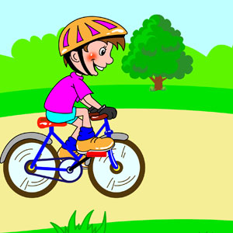
Велосипедист – водитель транспортного средства
Учитель ОБЖ
Строганов Евгений Васильевич
Школа №13
Г. Рязань

Slide 2
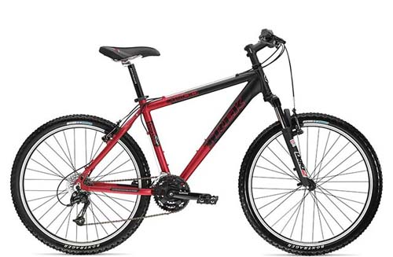
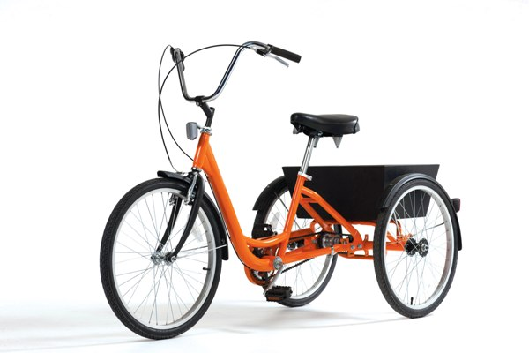
Правила дорожного движения для велосипедистов
Велосипед - транспортное средство, имеющее два колеса или более и приводимое в движение мускульной силой людей, находящихся на нем.

Slide 3
"Велосипедисты должны двигаться только по крайней правой полосе в один ряд возможно правее. Допускается движение по обочинам, если это не создает помех пешеходам.
Это значит, что вы сами выбираете на каком расстоянии от обочины ехать. В зависимости от состояния дороги, наличия на ней препятствий в виде колодцев, осколков стекла и т.п.

Slide 4
«Лица, передвигающиеся в инвалидных колясках без двигателя, ведущие мотоцикл, мопед, велосипед, в этих случаях должны следовать по ходу движения транспортных средств.»

Slide 5
Дополнительные требования к движению велосипедов.
"Колонны велосипедистов при движении по проезжей части должны быть разделены на группы по 10 велосипедистов. Для облегчения обгона расстояние между группами должно составлять 80-100 метров."

Slide 6
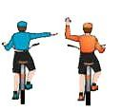
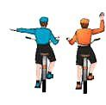
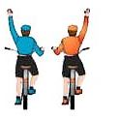
Специальные знаки при движении на велосипеде.
Поворот или перестроение направо: вытянутая правая рука, либо вытянутая и согнутая в локте левая.
Поворот или перестроение налево: вытянутая левая рука, либо вытянутая и согнутая в локте правая.
Остановка: поднятая вверх рука (любая).

Slide 7
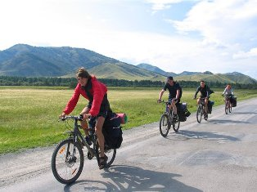
При езде в группе используется еще один знак, предназначенный не для автомобилистов, а для велотуристов, едущих за вами.
Ямы справа: опущенная вниз правая рука.
Ямы слева: опущенная вниз левая рука.

Slide 8
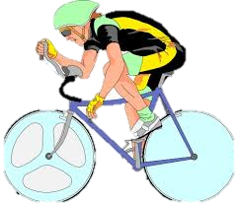
Действия недопустимые на дороге.
Велосипедистам запрещено:
Ездить, не держась за руль хотя бы одной рукой, убирать ноги с педалей.
Ездить по дорогам при наличии рядом велосипедной дорожки.

Slide 9
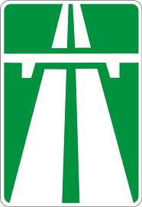
Hа автомагистралях запрещается движение велосипедов.
Автомагистрали обозначаются знаками "автомагистраль" и "дорога для автомобилей".
Движение по тротуарам и пешеходным дорожкам запрещено.
Запрещается буксировка велосипедов.

Slide 10
Запрещено поворачивать налево или разворачиваться на дорогах с трамвайным движением и на дорогах, имеющих более одной полосы для движения в данном направлении.
При перевозке груза существуют определенные ограничения. Он не должен мешать управлению велосипедом, а также обзорности дороги. Габариты груза не должны превышать размеры велосипеда и дополнительных полметра с каждой стороны.

Slide 11
Держать дистанцию – обязанность каждого велосипедиста.
Не стоит подъезжать на близкое расстояние к движущемуся транспорту.

Slide 12
http://igraem.pro/wp-content/uploads/2011/11/vslo.jpg фото: «Велосипедист»
http://stranger1972.users.photofile.ru/photo/stranger1972/96413315/xlarge/116544215.jpg фото «Велосипед»
http://images.newsmsk.com/images/news_pic/94_21_942183_1225530536.jpg
Фото «Велосипедист в городе»
http://cs315326.vk.me/v315326189/a7f4/ipV0Xj0KCdI.jpg фото
http://www.velootpusk.ru/textimages/vkolonna.png
Фото «Колонна велосипедистов»
http://www.zelenograd.ru/img/4/d/2/4d290ccb602f6ff48c37044d4076b0a2.jpg
Фото «Сигналы велосипедистов»
http://velo-tur.net/wp-content/uploads/2012/03/rastoyanie-na-velosipede.jpg фото: «Велотуристы»
http://www.bankoboev.ru/images/NDE4Mzgx/Bankoboev.Ru_velosipedisty_na_gorodskoi_ulice.jpg фото «На трамвайных путях»

Slide 13
https://encrypted-tbn0.gstatic.com/images?q=tbn:ANd9GcQlv8F4Qp674zDWn_zk_LpORRWV0VWQZHq9b6dvNvMj3mIqcSN0
Фото: «Велосипед с грузом»
http://pressaobninsk.ru/pictures/news/2009/33_probeg_2_500.jpg фото: «дистанция велосипедистов»
http://avto-russia.ru/pdd/pdd_rf.html
«Правила дорожного движения РФ 2015.
Настоящие правила утверждены
постановлением Совета Министров - Правительства
РФ № 1423 от 23.10.1993 со всеми изменениями до 19 декабря 2014 года
включительно (Постановление Правительства РФ № 1423).»

